Slide 1
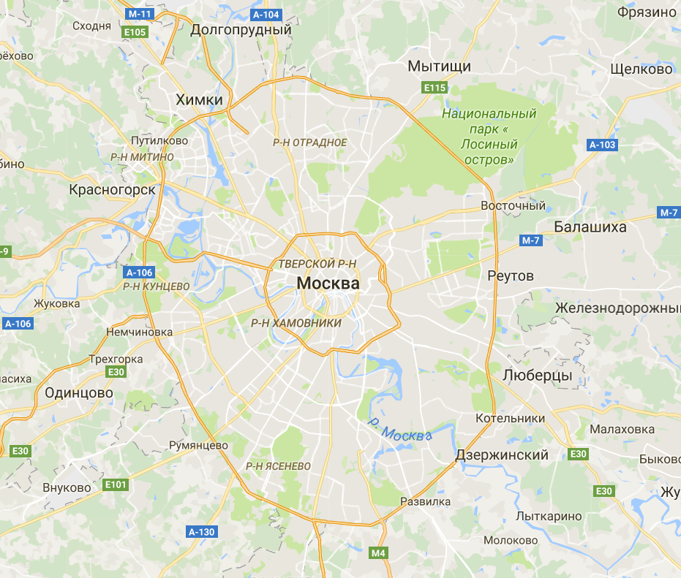
Тарифы на услуги водоснабжения и водоотведения в городах Московской области.
41,34
27,98
38,67
33,03
38,34
33,72
41,47
27,77
34,57
28,11
38,34
34,66
37,09
36,30
34,75
31,67
Реутов -
90% покупная вода
34,75
33,32

Slide 2
Тарифы на услуги водоснабжения и водоотведения в населенных пунктах Московской области.
Водоснабжение, руб.
Канализование, руб.
Населённый пункт | стоимость | %МВК
Реутов | 41,47 | 90
Долгопрудный | 41,34 | 90
Мытищи | 38,67 | 50
Балашиха | 38,34 | 70
Железнодорожный | 38,34 | 0
Котельники | 37,09 | 60
Видное | 34,75 | 50
Малаховка | 34,75 | 50
Люберцы | 34,57 | 50
Населённый пункт | стоимость
Котельники | 36,30
Железнодорожный | 34,66
Балашиха | 33,72
Видное | 33,32
Мытищи | 33,03
Малаховка | 31,67
Люберцы | 28,11
Долгопрудный | 27,98
Реутов | 27,77

Slide 3
Суммарный тариф на услуги водоснабжения и водоотведения в населенных пунктах Московской области.
Населённый пункт | Стоимость, руб.
Котельники | 73,39
Железнодорожный | 73,00
Балашиха | 72,06
Мытищи | 71,70
Долгопрудный | 69,32
Реутов | 69,24
Видное | 68,07
Малаховка | 66,42
Люберцы | 62,68

Slide 4
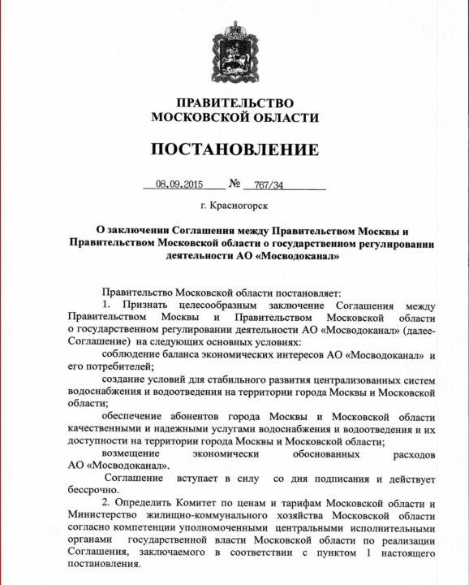
Тарифное регулирование
В соответствии с Соглашением от 08.09.2015 №57 между Правительством Москвы и Правительством Московской области АО «Мосводоканал» для применения в отношении потребителей МО установлено два тарифа, один – РЭК г. Москвы, а второй – Комитетом по ценам и тарифом МО.
Указанные тарифы применяются следующим образом: если место оказания услуг организации ВКХ МО (в данном случае ООО «Реутовский водоканал») находятся на территории Московской области, то применяется тариф, утвержденный Комитетом по ценам и тарифам Московской области. С момента заключения данного соглашения, рост тарифов АО «Мосводоканал» для абонентов Московской области существенно снизился, что повлияло на снижения темпов роста тарифов для потребителей города Реутов, который также снизился.

